Slide 1


ÖNÁLLÓ laboratórium Effektív hozzáférési szabályok a kollaboratív modellezésben Balogh Tímea Konzulens: Debreceni Csaba 2017.04.13.
Budapesti Műszaki és Gazdaságtudományi Egyetem Méréstechnika és Információs Rendszerek Tanszék

Slide 2
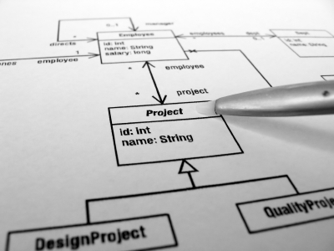
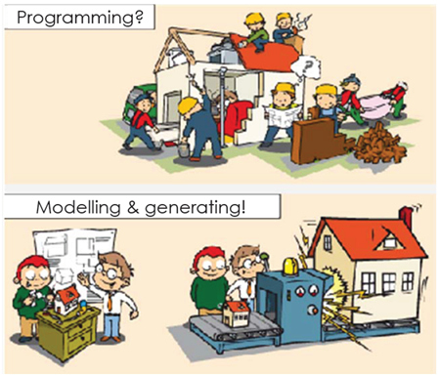

Kollaboratív modellezés, hozzáférés szabályozás
Modellvezérelt szoftverfejlesztés
Komplex rendszerek
Kollaboráció
Biztonság
Notes:
A modellvezérelt szoftverfejlesztési módszer lényege, hogy a rendszert magas absztrakciós szintű modellekkel írjuk le, később ezeket folyamatosan finomítjuk, és futtatható forráskódot is generálhatunk belőlük. Ez nagyban megkönnyíti komplex rendszerek átláthatóságát is, amelyeket leggyakrabban többen, csapatokban egyszerre fejlesztenek. kollaboráció során szükséges a hatékony hozzáférés szabályozás a különböző modell elemek biztonsága érdekében.

Slide 3

Fájl szintű hozzáférés szabályozás
Notes:
Fájl szintű hozzáférés szabályozás esetén ha egy felhasználónak csak a modell egy bizonyos fragmenséhez szeretnénk jogosultságot biztosítani, akkor a modellnek ezt a részét le kell választanunk és külön kell tárolnunk. Itt pl. a teljes modellből ennek a két (felső) usernek leválasztjuk ezeket a részeket, a harmadik (középső) az előző kettő mindegyikéből hozzáfér egy-egy szelethez, és így tovább, a szabályok hozzáadásával egyre inkább felaprózódhat a modell. Összetettebb, több felhasználós rendszerek esetén ez megnehezíti a fejlesztés folyamatát. Ennél előnyösebb megoldás lehet..

Slide 4
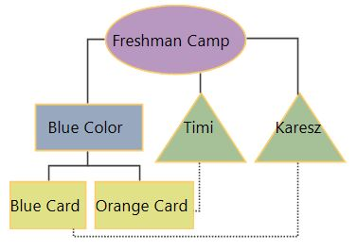
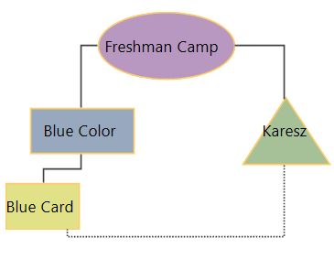
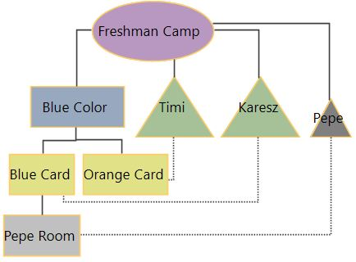
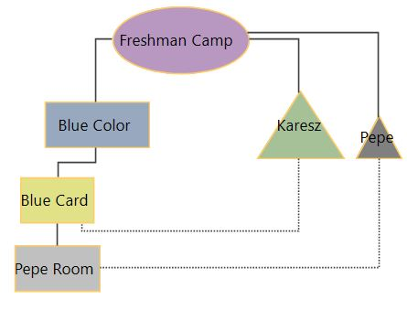
Lekérdezés alapú hozzáférés szabályozás
Hozzáférési szabályok
1
2
GET
MODIFY
4
3
PUTBACK
Lencse
Felhasználó számára látható modell
Teljes modell
Gabor Bergmann, Csaba Debreceni, Istvan Rath, and Daniel Varro: Query-based Access Control for Secure Collaborative Modeling using Bidirectional Transformations, 2016.
Notes:
…egy lekérdezés alapú hozzáférés szabályozás, amely során modell szinten, szabályokban fogalmazhatjuk meg, hogy ki milyen olvasási/írási jogosultsággal rendelkezzen a különböző modell elemek felett. Ezen szabályok betartásáért egy ún. lencse felelős, ez egy kétirányú modell transzformáció, aminek műveletei a GET és a PUTBACK. Előbbi minden felhasználó számára egy egyedi nézetet készít a modellből, amelyen csak azok a modell elemek (objektumok, attribútumok, referenciák) szerepelnek, amiket a szabályok szerint láthat. A módosítások a PUTBACK művelettel érvényesíthetők, ami előbb ellenőrzi az írási jogosultságokat, amennyiben azok teljesülnek, végrehajtja a változást, ha nem, akkor visszautasítja a műveletet.

Slide 5
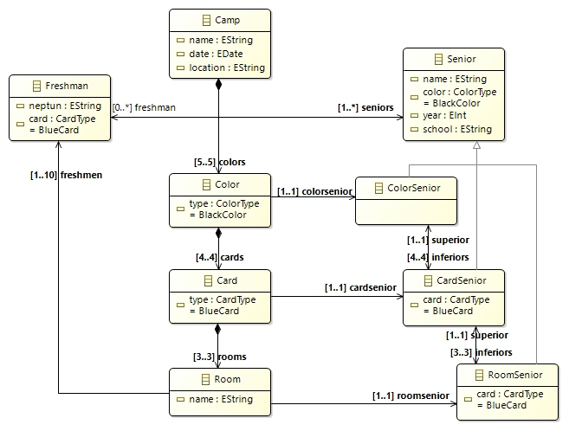
Motivációs példa
Notes:
Hozzáférési szabályok definiálásához példaként egy gólyatábor témájú modellt használtam. Ennek gyökérosztálya maga a tábor, ami tartalmazza a gólya és a senior osztályokat, valamint egymásba ágyazva a „szín”, a „kártya” és a „szoba” osztályokat, ezekbe a csoportokba tartoznak a résztvevők. Minden csoport tartalmaz referenciát egy-egy megfelelő típusú seniorra, aki azt irányítja.

Slide 6
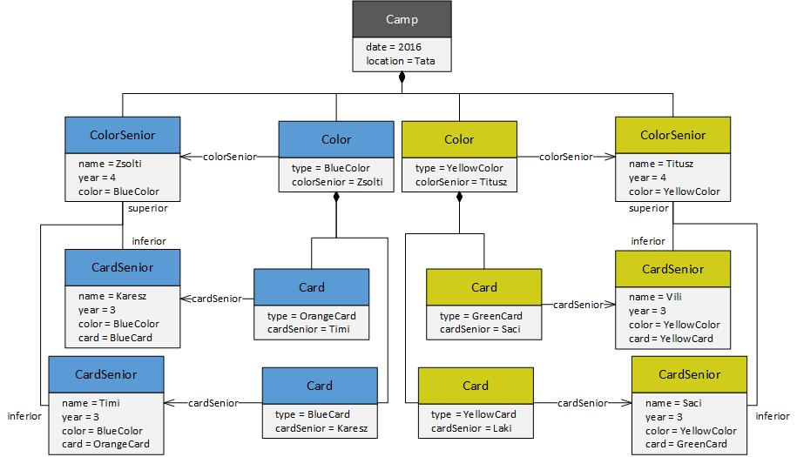
Gólyatábor példánymodellje
Notes:
Ennek egy példánymodellje a következő: egy kék és egy sárga szín van benne, mindegyik két-két kártyával, valamint a megfelelő típusú senior vezetővel. Ezen a modellen szeretnék reprezentálni egy hozzáférési szabályt.

Slide 7
Hozzáférési szabály
Allow / Deny Read / Write
Szabály = felhasználó + gráf minta + jogosultság
pattern cardSeniors (cardSenior, colorType)
Zsolti
cardSenior: CardSenior
Allow RW
+
+
color
colorType: Color
Notes:
A hozzáférési szabályok három elemből állnak. A modell azon részeit, amelyekre a szabály vonatkozik, gráf mintákkal írjuk le. Ezek tartalmazzák az ún. asseteket, ezek lehetnek objektumok, attribútumok vagy referenciák. A szabály egyéni felhasználóknak vagy felhasználók egy csoportjának adhatunk írási vagy olvasási jogosultságokat. A gólyatáboros modellemben pl. mivel a Zsolti nevű kék színsenior a saját színén belül a kártyaseniorok főnöke, ezért azt szeretném meghatározni, hogy ő ezekhez az objektumokhoz férjen hozzá és módosíthassa őket.

Slide 8
Hozzáférési szabály
pattern cardSeniors (cardSenior, colorType)
cardSenior: CardSenior
color
colorType: Color
Notes:
A gráflekérdezés az összes kártyaseniort adja vissza a színével együtt, ezek közül kell majd kiválasztanunk a kékeket.

Slide 9
MONDO projekt
Hiányosságok:
Alapértelmezett jogosultságok
Olvasási függőségek
Írási függőségek
Kiegészítés: algoritmus
http://mondo.inf.mit.bme.hu/web/
Csaba Debreceni, Gábor Bergmann, István Ráth and Dániel Varró: Deriving Effective Permissions for Modeling Artifacts from Fine-grained Access Control Rules, 2016
Notes:
A MONDO kutatási projekt keretei közt készült egy kollaborációs keretrendszer, amelynek ez a típusú hozzáférés szabályozása egyelőre nem veszi figyelembe az alapértelmezett hozzáférési szabályokat, olvasási függőségeket (pl. amikor egy modell elem látható, de az őt tartalmazó elem nem), írási függőségeket (pl. amikor egy modell elem nem látható, de módosítható). A dián jelölt cikkben lévő algoritmus célja, hogy ezeket a konfliktusokat feloldja, és kiválassza az effektív, azaz a valóban érvényre jutó szabályokat, ezt szeretném implementálni.

Slide 10
Nyelvtan
import 'FrashmanCamp.freshmancamp'
user Zsolti
policy camp deny RW by default {
rule blueCardSeniors allow RW to Zsolti {
from query "cardSeniors"
select obj(cardSenior)
where colorType is bound to enum BlueColor
} with 1 priority
} with restrictive resolution
Notes:
A szabályok definiálásához először egy nyelvtant készítettem, a dián ennek a szöveges szerkesztője látható, amelyben az előbb példaként felhozott szabályt írtam le.

Slide 11
Nyelvtan
import 'FrashmanCamp.freshmancamp'
user Zsolti
policy camp deny RW by default {
rule blueCardSeniors allow RW to Zsolti {
from query "cardSeniors"
select obj(cardSenior)
where colorType is bound to enum BlueColor
} with 1 priority
} with restrictive resolution
Felhasználó(k)
Notes:
Az elején adhatjuk meg a felhasználókat, vagy egy halmazukat, akikre majd a szabályok vonatkoznak.

Slide 12
Nyelvtan
import 'FrashmanCamp.freshmancamp'
user Zsolti
policy camp deny RW by default {
rule blueCardSeniors allow RW to Zsolti {
from query "cardSeniors"
select obj(cardSenior)
where colorType is bound to enum BlueColor
} with 1 priority
} with restrictive resolution
Policy
Notes:
A szabályokat vagyis rule-okat policyba csoportosíthatjuk,

Slide 13
Nyelvtan
import 'FrashmanCamp.freshmancamp'
user Zsolti
policy camp deny RW by default {
rule blueCardSeniors allow RW to Zsolti {
from query "cardSeniors"
select obj(cardSenior)
where colorType is bound to enum BlueColor
} with 1 priority
} with restrictive resolution
Alapértelmezett jogosultság
Notes:
erre megszabhatunk egy alapértelmezett jogosultságot (itt az írás/olvasás tiltott),

Slide 14
Nyelvtan
import 'FrashmanCamp.freshmancamp'
user Zsolti
policy camp deny RW by default {
rule blueCardSeniors allow RW to Zsolti {
from query "cardSeniors"
select obj(cardSenior)
where colorType is bound to enum BlueColor
} with 1 priority
} with restrictive resolution
Korlátozó/engedélyező tulajdonság
Notes:
valamint korlátozó vagy engedélyező tulajdonságot, ami megszabja, hogy az azonos prioritású szabályok között a tiltó vagy az engedélyező a dominánsabb. Itt pl. mivel korlátozó tulajdonságot szabtunk meg, ha lenne még egy szabály, ami a meglévő engedélyezővel szemben a Zsolti nevű felhasználónak megtiltja a hozzáférést ezekhez az objektumokhoz, akkor az a szabály érvényesülne.

Slide 15
Nyelvtan
import 'FrashmanCamp.freshmancamp'
user Zsolti
policy camp deny RW by default {
rule blueCardSeniors allow RW to Zsolti {
from query "cardSeniors"
select obj(cardSenior)
where colorType is bound to enum BlueColor
} with 1 priority
} with restrictive resolution
Jogosultság + felhasználó
Notes:
A rule elején megadjuk, hogy melyik felhasználóra vonatkozik, és milyen jogokat ad/tilt: itt engedélyezzük Zsoltinak az olvasást/írást.

Slide 16
Nyelvtan
import 'FrashmanCamp.freshmancamp'
user Zsolti
policy camp deny RW by default {
rule blueCardSeniors allow RW to Zsolti {
from query "cardSeniors"
select obj(cardSenior)
where colorType is bound to enum BlueColor
} with 1 priority
} with restrictive resolution
Prioritás
Notes:
A végén adhatjuk meg hozzá a már említett prioritást.

Slide 17
Nyelvtan
import 'FrashmanCamp.freshmancamp'
user Zsolti
policy camp deny RW by default {
rule blueCardSeniors allow RW to Zsolti {
from query "cardSeniors"
select obj(cardSenior)
where colorType is bound to enum BlueColor
} with 1 priority
} with restrictive resolution
Gráflekérdezés
Notes:
A rule-on belül egy gráflekérdezésre hivatkozunk, az én példám szerint ez adja vissza a kártyaseniorokat a színükkel együtt.

Slide 18
Nyelvtan
import 'FrashmanCamp.freshmancamp'
user Zsolti
policy camp deny RW by default {
rule blueCardSeniors allow RW to Zsolti {
from query "cardSeniors"
select obj(cardSenior)
where colorType is bound to enum BlueColor
} with 1 priority
} with restrictive resolution
Asset(ek) kiválasztása
Notes:
Ebből választhatunk ki objektum, attribútum vagy referencia asseteket, itt a kártyasenior objektumokat,

Slide 19
Nyelvtan
import 'FrashmanCamp.freshmancamp'
user Zsolti
policy camp deny RW by default {
rule blueCardSeniors allow RW to Zsolti {
from query "cardSeniors"
select obj(cardSenior)
where colorType is bound to enum BlueColor
} with 1 priority
} with restrictive resolution
Megkötés(ek)
Notes:
amelyek halmazát különböző megkötésekkel=bind-okkal tovább specifikálhatjuk: a kártyaseniorok közül a kékek kellenek.

Slide 20


Összefoglalás
Xtext:
ScopingProvider
Formatter
Hivatkozás más nyelvtanokra
EMF reflektív API
ViatraQuery
Notes:
Az eddigi munkám során az Xtext keretrendszerrel, az EMF reflektív API-val és a ViatraQuery technológiával ismerkedtem meg jobban. A félév hátralevő részében a már említett effektív hozzáférési szabályokat meghatározó algoritmussal szeretnék foglalkozni.

